Slide 1




Slide 2


Kotler kap 16 Prisstrategier

Slide 3
Generelt om prisstrategi
Prisen er den faktoren som i mange sammenhenger betyr mest for kjøperens valg.
Kjøperens verdioppfatning er avgjørende
Pris er det vanskeligste området for en markedsansvarlig
Ny teknologi – prissammenlikninger
Delingsøkonomi
Bytteøkonomi
Pris gir kvalitetsforventninger

Slide 4
Utgangspunkt for prisstrategien
Velg målgrupper, posisjon og sett klare målsettinger.
Viktige faktorer
Internt
Kostnader
Overordna strategier
Eksternt
Etterspørselsforhold - Kundene
Markedsstruktur - Konkurransen

Slide 5
Prosedyre for fastsetting av prisen
Målet for prisingen
Kartlegge etterspørselen
Beregne kostnader
Analysere konkurrentenes kostnader, priser og tilbud
Velg en prismetode
Endelig prisfastsetting

Slide 6
Målet for prisingen
Overlevelse
Maksimal lønnsomhet
Maksimal markedsandel
Maksimal skumming
Ledelse ut fra produktkvalitet

Slide 7
Kartlegge etterspørselen
Beregne etterspørselskurver ut fra en vurdering av prissensitivitet (-følsomhet). Ulike undersøkelser
Prisfølsomheten tenkes målt ved priselastisitet
Elastisk
Uelastisk
Nøytralelastisk
Inntektselastisitet og substitutter er også viktig

Slide 8
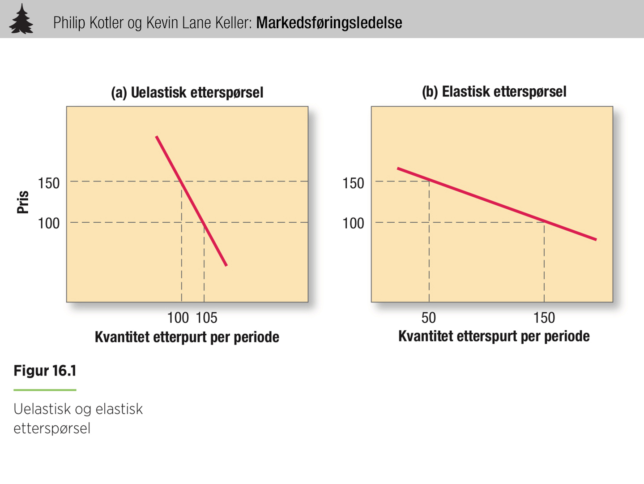

Slide 9
Beregne kostnader - trinn 3
Faste og variable kostnader
Utvikling over tid: Erfaringskurve. Synkende enhetskostnader - stordriftsfordeler

Slide 10
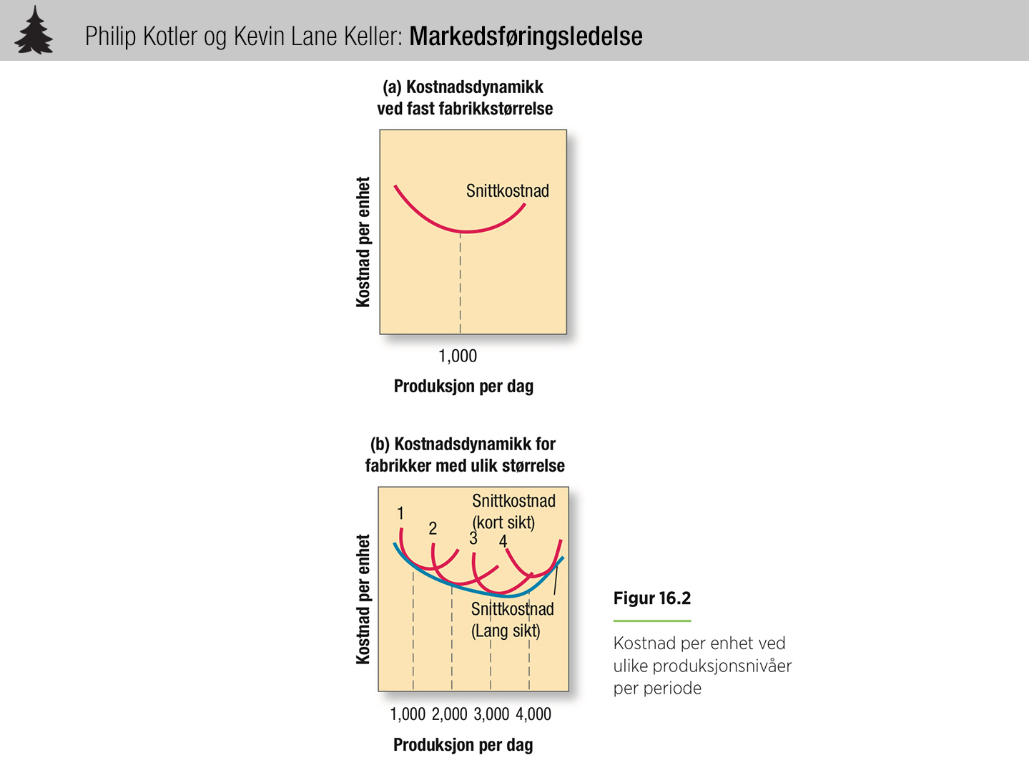

Slide 11
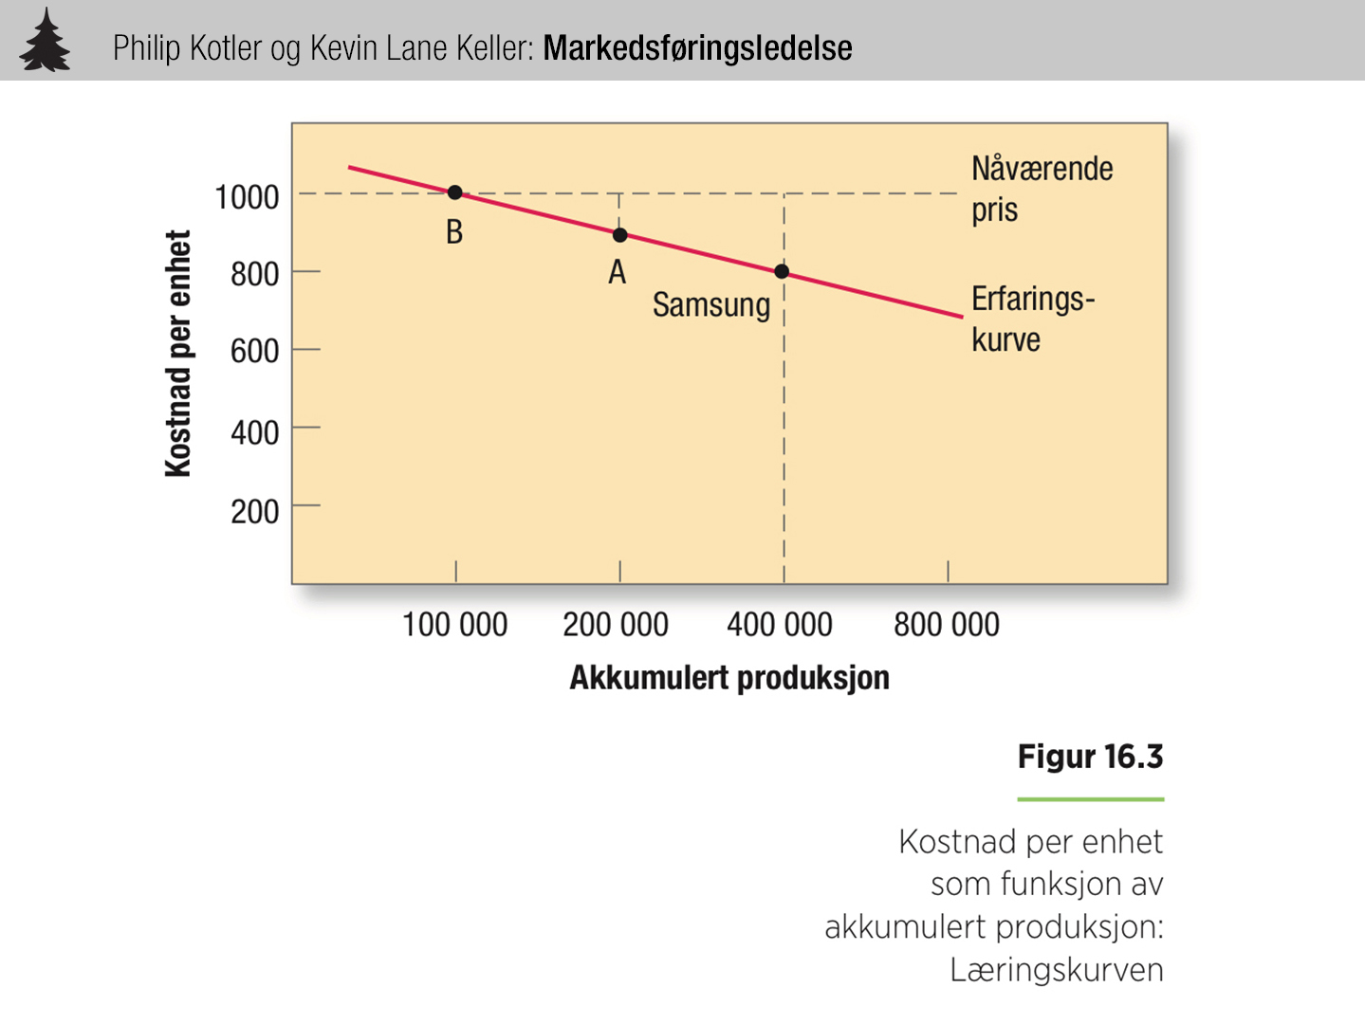

Slide 12
Konkurransebasert prissetting (Trinn 4)
Vurdere de viktigste konkurrentenes kostnadsstruktur, fortjenestemarginer og prispolitikk.
Vurdere pris opp mot andre virkemidler
Profilering - Differensiering

Slide 13
Velg en prismetode – trinn 5
Påslagsmetoden
Kapitalavkastningsmetoden
Beregning av ”Break-even point”
Verdioppfatningsmetoden
Markedsprising
Auksjonsprising

Slide 14
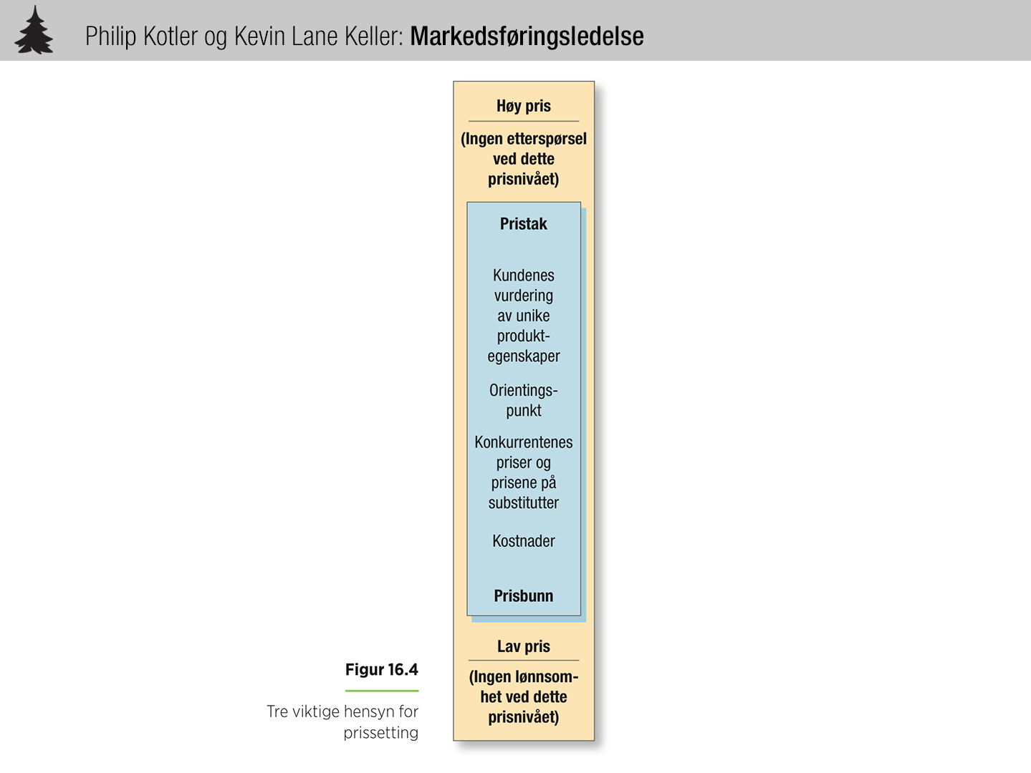

Slide 15
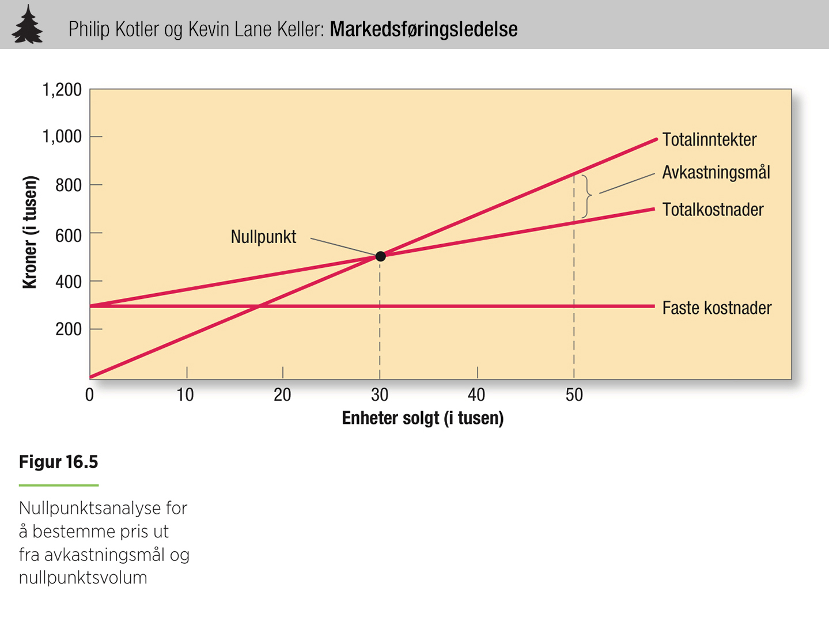

Slide 16
Trinn 6: Endelig prisfastlegging
Rabatter og bonuser
Kampanjepriser
Prisdifferensiering/-tilpasning
Sortimentsprising, andre markedsføringstiltak
Psykologiske priser
Omgivelsenes reaksjoner - Prislovgivning

Slide 17
Prisdifferensiering/-tilpasning
Kundetype
Sted/geografisk differensiering
Tid
Produktvariant
Plass (for eksempel fotballarena)
Salgskanal

Slide 18
Prisendringer
Mange mulige årsaker til priskutt eller – økninger: foreta analyser jf sd 646 -650
Tenk alternativer først
Kostnadsreduksjoner
Differensiering
Kvalitetsendringer
Nye produktvarianter

